Slide 1
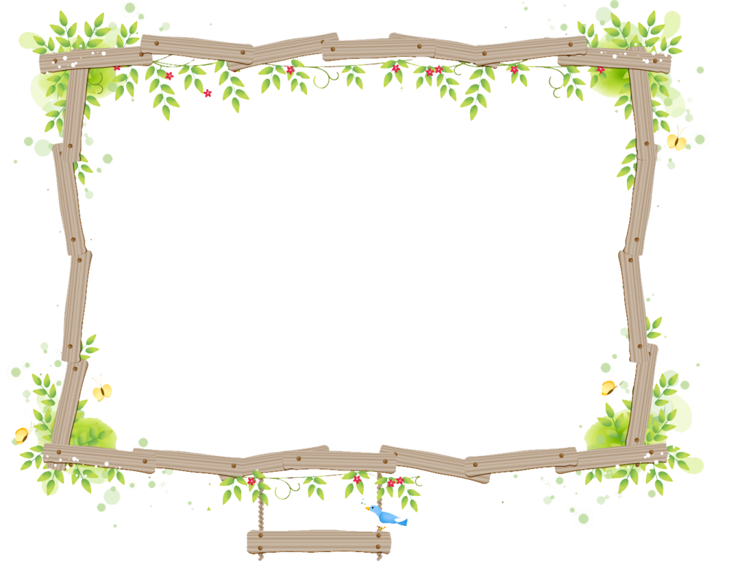
Subject: English Grade: 3
Welcome everyone to English class!

Slide 2
Warm up: Lucky numbers game
Luật chơi: chơi trong 2 đội
Có 16 ô vuông tương ứng với 16 số. Trong đó, có 4 ô “Lucky Number”.
Mỗi đội được quyền chọn 1 số.
+ Nếu học sinh chọn được số may mắn thì sẽ được 1 điểm, đồng thời có quyền chọn 1 ô tiếp theo.
+ Nếu học sinh chọn được số may mắn thì sẽ phải trả lời một câu hỏi tương ứng với ô số đó. Nếu trả lời đúng, đội sẽ được 1 điểm, nếu trả lời sai, đội khác có thể giành quyền trả lời.
Đội nào ghi được nhiều điểm hơn thì giành chiến thắng
Phần thưởng:
+ Đội thắng: Được thêm 3 điểm cộng.
+ Những bạn có xung phong trả lời sẽ được 1 bông hoa.

Slide 3
Lucky numbers game:
1
2
3
4
5
6
7
8
9
10
11
12
13
14
15
16

Slide 4
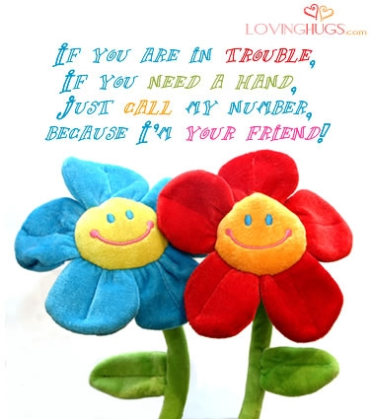
Unit 4: HE IS A HERO!
Lesson 1: Words
Period: 50

Slide 5
Activity 1: Vocabularies
Who is this?
teacher

Slide 6
Activity 1: Vocabularies
Who is this?
pupil

Slide 7
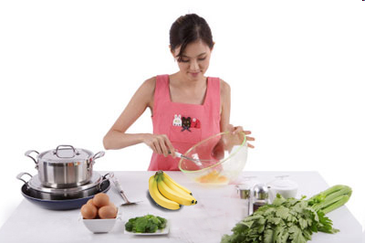
Activity 1: Vocabularies
Who is this?
housewife

Slide 8
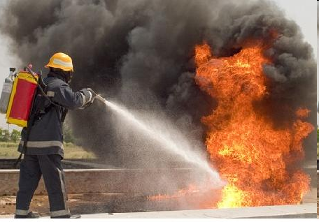
Activity 1: Vocabularies
Who is this?
fireman

Slide 9
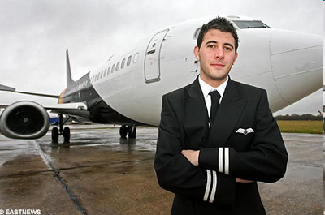
Activity 1: Vocabularies
Who is this?
pilot

Slide 10
Activity 2: Listen, point and repeat
1) teacher: giáo viên
2) pupil: học sinh
3) housewife: bà nội trợ
4) fireman: lính cứu hỏa
5) pilot: phi công

Slide 11
Activity 3: Listen and chant
Teacher, teacher, teacher
Pupil, pupil, pupil
Housewife, housewife, housewife
Fireman, fireman, fireman
Pilot, pilot, pilot

Slide 12
Activity 4: Story

Slide 13
Questions:
What’s this?
Who’s this?
What are these?

Slide 14
New words:
Hero: anh hùng
Meat: thịt
Grandma: bà
Grandpa: ông

Slide 15
Consolidation:
1) teacher: giáo viên
2) pupil: học sinh
3) housewife: bà nội trợ
4) fireman: lính cứu hỏa
5) pilot: phi công

Slide 16
Lucky Number!

Slide 17
What are these?
15
14
13
12
11
10
09
08
07
06
05
04
03
02
00
01
Time
These are eyes.

Slide 18
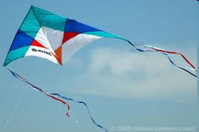
What is this?
15
14
13
12
11
10
09
08
07
06
05
04
03
02
00
01
Time
It is a kite.

Slide 19
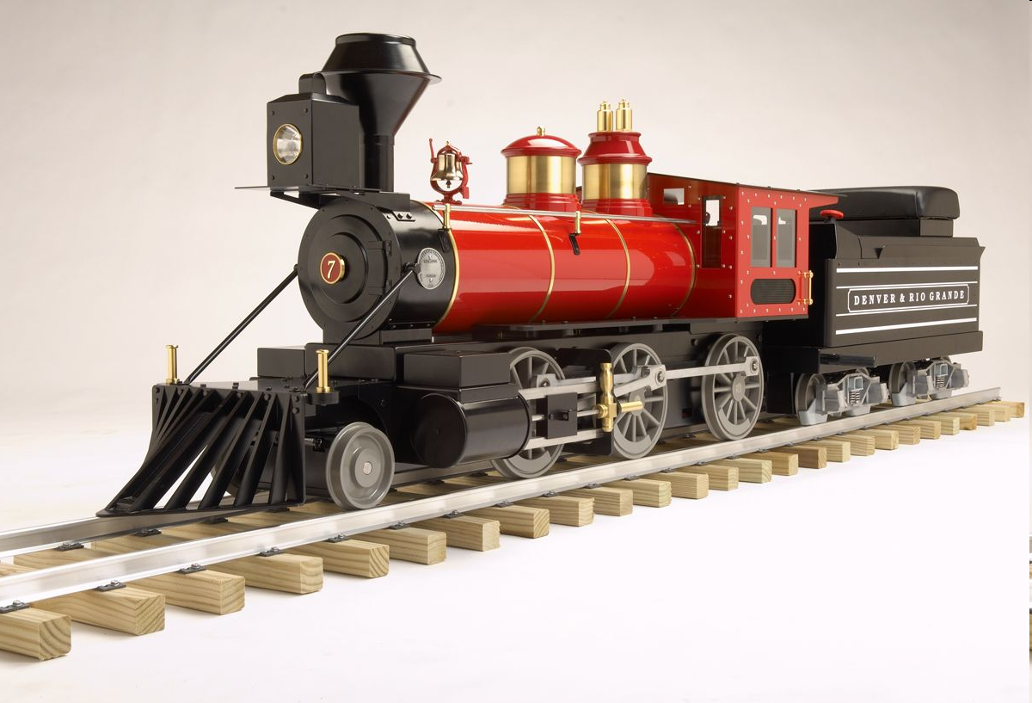
What is this?
15
14
13
12
11
10
09
08
07
06
05
04
03
02
00
01
Time
It is a train.

Slide 20
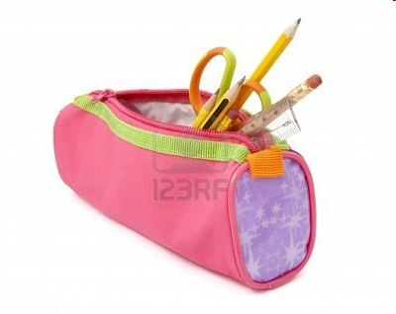
What is this?
15
14
13
12
11
10
09
08
07
06
05
04
03
02
00
01
Time
It is a pencil case.

Slide 21
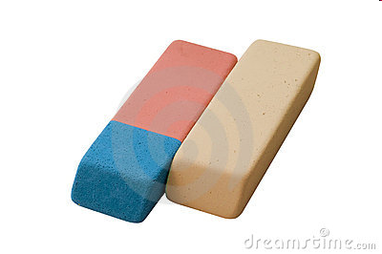
What are these?
15
14
13
12
11
10
09
08
07
06
05
04
03
02
00
01
Time
These are rubbers.

Slide 22
What are these?
15
14
13
12
11
10
09
08
07
06
05
04
03
02
00
01
Time
These are hands.

Slide 23
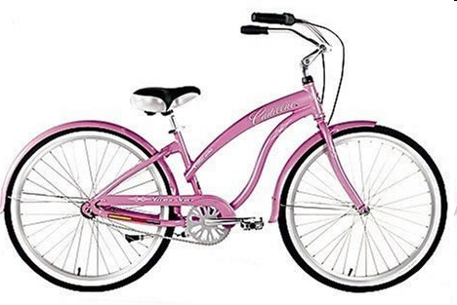
What is this?
15
14
13
12
11
10
09
08
07
06
05
04
03
02
00
01
Time
It is a bike.

Slide 24
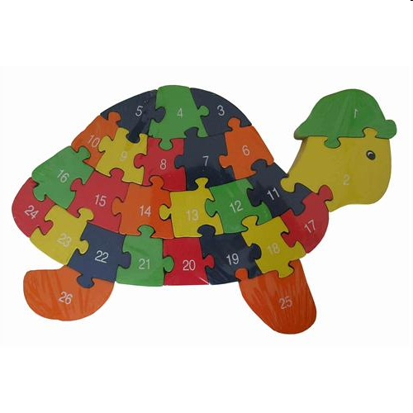
What is this?
15
14
13
12
11
10
09
08
07
06
05
04
03
02
00
01
Time
It is a puzzle.

Slide 25
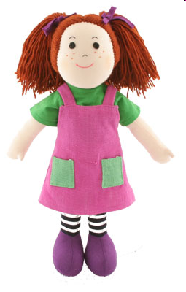
What is this?
15
14
13
12
11
10
09
08
07
06
05
04
03
02
00
01
Time
It is a doll.

Slide 26
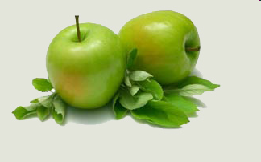
What are these?
15
14
13
12
11
10
09
08
07
06
05
04
03
02
00
01
Time
These are apples.

Slide 27
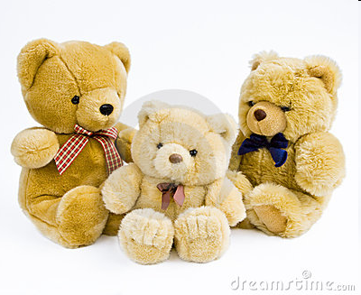
What are these?
15
14
13
12
11
10
09
08
07
06
05
04
03
02
00
01
Time
These are teddies

Slide 28
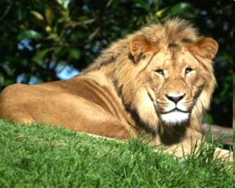
What is this?
15
14
13
12
11
10
09
08
07
06
05
04
03
02
00
01
Time
It is a lion.

